Slide 1
영 원 (嶺 圓)
타겟 콘솔 : Nintendo Switch
장르 : 2D 소울라이크 메트로베니아
플레이 인원 : 1명
작성 일자 : 2020. 09. 16. (수) ~ 2020. 09. 22. (화)
기획자 : 이선욱

Slide 2
업데이트 이력
9 / 16 | 게임 구성 항목 작성
9 / 17 | 성물 항목 작성
9 / 18
9 / 19 | 성물 항목에서 무기 항목 분리 전투 항목, 무기 항목 작성
9 / 20 | 게임화면 콘티 구상, 기초 조작 방법 작성
9 / 21 | 기본 정보 항목 작성, 성물 항목 수정
9 / 22 | 전체 항목 재 작성 및 수정 호부/퀵슬롯/스킬창/마법/적의 정보 항목 형식 작성
9 / 23
9 / 24 | 전투 항목 수정, 무기 시스템 제거, 호부 시스템 제거, 시스템 변경에 맞춰 전체 수정. 게임 장르를 ‘2D 로그라이크 메트로베니아’ 에서 ‘2D 소울라이크 메트로베니아’로 변경.
9 / 25
9 / 26 | 성물에 특수 항목 추가, 성물의 속성 항목의 종류 변경
9 / 27 | 성물 속성 항목 내용 변경, 적의 정보 항목을 에너미 항목으로 변경. 마법 항목 및 에너미 항목 내용 작성

Slide 3
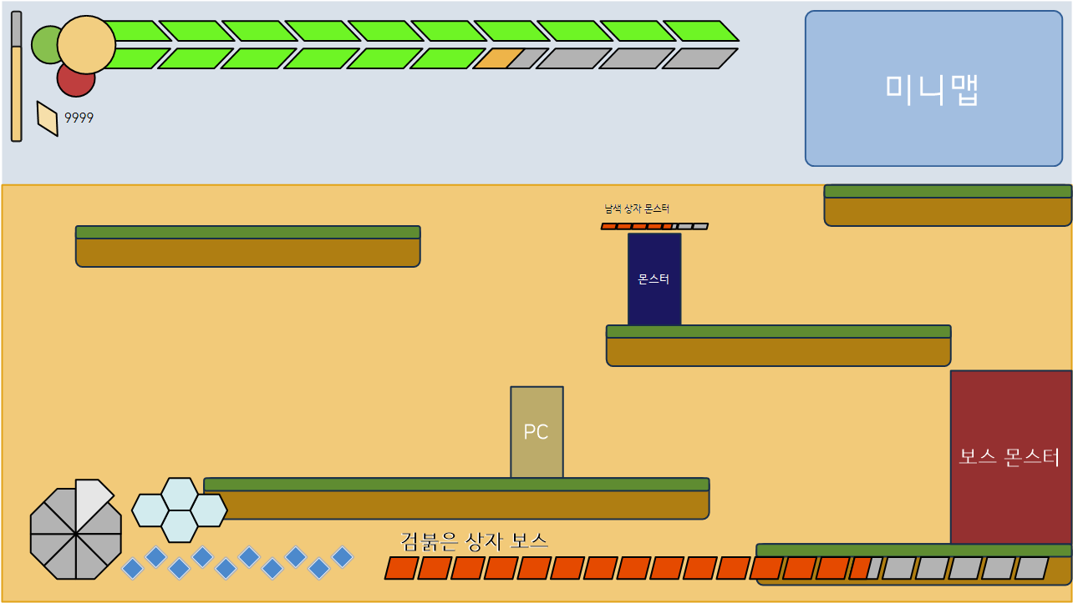
게임 구성
게임의 기반은 2D 횡스크롤 플랫포머 형식을 사용한다.
필드는 중앙 지역에 8방위의 방향에 지역이 이어져 있는 형태다.
비 전투 지역인 2개 지역과 최초 전투 지역인 중앙 지역을 제외한 6개 지역은 각 지역에 해당하는 속성을 가지고 있다.
각 전투 지역에는 해당 지역의 속성과 동일한 속성의 보스가 존재하며, 보스를 처치할 경우 해당 속성에 해당하는 성물을 얻을 수 있다.
각 지역은 특정 속성이나 특정 타입의 공격을 이용하여 기믹을 해결해야 열 수 있는 특수 지형이 존재한다.
각 지역은 해당 지역의 속성과 동일한 속성의 적들이 등장한다. 습득한 성물의 양에 따라서 적들의 스펙이 증가한다.
선택한 난이도에 따라서 적의 물량이나 보스의 패턴 빈도 및 패턴 종류가 증가한다.
필드 곳곳에 세이브 포인트(열쇠의 사당)이 존재한다. 세이브 포인트와 상호작용 시 자동으로 세이브가 된다.
사망 시 마지막으로 세이브 시점에서 재시작한다.

Slide 4
기초 조작 방법
이동
L스틱을 이용해서 이동할 수 있다.
좌우로 기울일 시 해당 방향으로 이동한다.
아래쪽으로 기울일 시 자세는 낮춘다.
하단 대각선 좌우로 기울일 시 자세를 낮춘 상태에서 기울인 방향으로 느리게 움직인다.
L으로 왼쪽, R으로 오른쪽 방향으로 회피할 수 있다.
회피 방식은 기본적으로 구르기다.
구르는 동안 적을 무시하고 이동한다.
기본적으로 무적 시간은 존재하지 않는다.
B버튼으로 점프할 수 있다.
기본적으로 수직 위 방향으로 뛴다.
L스틱을 왼쪽이나 오른쪽으로 기울이도 뛸 경우, 해당 방향 45도 각도로 뛴다.
지도
-버튼으로 지도를 열 수 있다.
지도에는 모든 지역의 지형 정보가 표시된다. 이 중 플레이어 캐릭터를 중점으로 한 일부가 플레이 화면의 우측 상단에 미니맵으로 표시된다.
메뉴
+ 버튼으로 메뉴를 열 수 있다.
메뉴가 열리는 동안은 게임의 진행이 멈춘다.
본 항목에서 설정을 변경할 수 있다.
본 항목에서 타이틀로 나갈 수 있다.
상호작용
A버튼으로 근처 대상과 상호작용이 가능하다.
NPC : 대화
상인 : 거래
아이템 : 습득
구조물 : 사용

Slide 5
기본 정보
생명력
피격 시 감소되어 전소 되면 사망하는 스텟.
일정 수치의 HP가 HC로 묶여서 구성된다.
HP가 0 이하가 되면 HC가 1 감소하면서 HP가 최대로 회복되는 형식.
HP가 음수가 되더라도 HC가 1 감소하고 HP는 완쾌된다.
HC를 기반으로 하는 피해는 현재 HP를 유지하면서 HC가 깎인다.
HC가 0인 상태에서 HP가 0이 되거나, HC가 음수가 될 경우 사망한다.
HP의 초기치는 5이며, 스킬을 통해 3~10으로 조절할 수 있다.
HC의 초기치는 10이며, 스킬을 통해 6~20으로 조절할 수 있다.
전투 타입 UI의 우측에 플레이어 캐릭터의 생명력을 나타내는 게이지가 표시된다.
게이지 1칸이 HC 1칸을 나타내며, 한 칸 안의 게이지의 잔량은 HP를 나타낸다.
생명력 게이지는 2줄의 게이지로 표시된다.
최대 HC를 2로 나누어서 그 해(소수점 자리 올림)에 해당하는 수 만큼은 위에, 나머지는 아래에 표시된다.
각 칸은 HP의 최대치에 따라서 길이가 변한다. HP 10에 HC 20인 경우 화면 가로의 2/3 정도를 차지한다.
현재 HC에 해당하는 칸은 현재 HP 잔량에 따라서 우측에서 부터 게이지가 깎인다.
칸의 상태에 따라서 초록색(100%) - 노란색(50% 이상) - 빨간색(50% 미만) - 진회색(0%)로 변한다.
게이지의 감소된 공간은 회색으로 표시되며, 0%인 칸은 투명도가 상승한다.
3
3
생명력 게이지
효과 표시(성물 항목 참고)
결정
본 게임에서 경험치 역할을 하는 재화.
이를 소비해서 스킬 노드를 활성화 할 수 있다.
조각을 목표치 까지 모을 경우, 모인 조각을 결정 1개로 교환한다.
이 교환은 특별한 조건 없이 자동으로 이루어진다.
조각의 목표치는 조각을 결정으로 교환할 때 마다 복리로 증가한다.
교환 방식은 초기화가 아닌 차감이다. 따라서, 결정으로 교환한 뒤에도 조각이 증가된 목표치를 넘겼다면 다시 교환이 이루어진다.
본 시스템의 UI는 전투 타입 UI의 좌측 상단에 표시된다.
조각은 목표치 비례 현재 소지 량을 게이지 형식으로 좌측에 표시한다.
결정은 결정 아이콘과 함께 현재 개수를 우측 상단에 표시한다.
9999

Slide 6
전투
전투
공격 타입은 총 3종이 존재한다.
Manual : 전체적으로 평이한 타입. 아이콘 바탕은 노란색이다.
Blast : 충전을 통해 강한 한방을 구사하는 타입. 아이콘 바탕은 빨간색이다.
Rush : 회피하며 지속적으로 공격하는 타입. 아이콘 바탕은 초록색이다.
본 게임의 공격에는 총 8가지 모션을 사용한다.
약공격 1 (모션 1)
약공격 2 (모션 2)
강공격 (모션 3)
크게 휘두르기 (모션 4)
지면 내려찍기 (모션 5)
전방 돌진 공격 (모션 6)
어깨 치기 공격 (모션 7)
공중 공격 (모션 8)
M
R
C
공격 방법
Y버튼을 사용하여 기본 공격을 할 수 있다.
지상에서는 무기의 타입에 따른 기본 공격을 수행한다.
공중에서는 모든 무기가 약공격 1타로 통일된다.
X버튼을 사용하여 특수 공격을 할 수 있다.
지상에서는 무기의 타입에 따른 특수 공격을 수행한다.
공중에서는 특수 공격을 사용할 수 없다.
특수 공격은 폭풍 효과(성물-속성 참고)를 통해 강화할 수 있다.
스킬로 커맨드를 사용하는 공격을 해금할 수 있다.
커맨드 방식은 격투게임과 유사한 방향키 회전 + 공격 버튼의 조합을 사용한다.
예시) ↓→ + X, ←↓→ + Y 등
공격 타입 교체
ZL버튼으로 왼쪽 타입으로, ZR버튼으로 아래쪽 타입으로 교체할 수 있다.
왼쪽 장비로 교환할 시, UI 구성이 시계 방향으로 회전한다.
위쪽 장비로 교환할 시, UI 구성이 반시계 방향으로 회전한다.
이동하면서 원래 사용중이던 타입의 크기가 작아지고, 변경되는 타입의 크기가 커진다.

Slide 7
전투 - 타입
Manual
특별한 기믹을 사용하지 않는 타입
기본 공격이 5연타로 구성된다. (모션 : 1-2-1-2-3)
공격력과 공격 속도가 평이하다.
특수 공격 사용 시 무기를 크게 휘두른다. (모션 : 4)
속도는 느리지만 공격 범위가 넓고 강력한 공격.
특수 공격은 성물 효과가 2배로 적용된다.
폭풍 효과로 강화 시, 전방에 바람 투사체를 발사한다.
Blast
충전 공격을 사용하는 타입.
버튼을 유지하여 공격을 충전할 수 있다.
충전된 공격은 공격력와 공격 범위가 더욱 강화된다.
충전된 공격은 성물의 효과가 3배로 적용된다.
기본 공격이 3연타로 구성된다. (모션 : 1-2-3)
공격 속도와 피해량 모두 다소 부족하다.
특수 공격 사용 시 전방을 내려찍는다.(모션 : 5)
판정은 기본 공격과 동일하며, 충전 공격도 가능하다.
폭풍 효과로 강화 시, X축으로 넓게 퍼지는 충격파가 추가된다.
Rush
버튼 홀드를 사용하는 타입.
공격 버튼을 길게 누르면 사용하는 공격이 변한다.
기본 공격이 2연타 순환구조로 구성된다.(모션 : 1-2-1-...)
공격 속도는 빠르지만, 피해량이 낮다.
버튼 홀드 시, 공격 속도는 느리지만 강력한 일격을 가한다.(모션 : 3)
특수 공격 사용 시 전방을 빠르게 찌른다.(모션 : 6)
매우 빠르게 발동하면서 피해량도 준수하나 공격 범위가 짧다.
버튼 홀드 시, 전방으로 나아가는 어깨치기로 변경된다.(모션 7)
폭풍 효과로 강화 시, 공격 사거리가 비약적으로 상승한다.
버튼 홀드 공격을 강화할 경우, 이동 속도와 이동 거리가 비약적으로 상승하며, 바람막 효과가 추가되어 공격 범위가 확장된다.

Slide 8
장비
게임의 플레이어 캐릭터가 얻게되는 장비들.
플레이어가 사용할 수 있는 기능의 개방하는 요소로, 실제로 다른 게임의 장비와는 다른 개념이다.
해당 장비를 얻기 전에는 해당 장비와 상동한 역할을 하는 다른 장비를 사용한다.
따라서, 본 항목의 장비들을 습득할 경우에는 그에 걸맞게 캐릭터의 외형이 변하지만, 캐릭터의 실 성능이 변하지는 않는다.
조화의 성물
게임 프롤로그 도중에 얻게 되는 오른쪽 의수.
마법을 해금하는 장비.
본 장비를 얻은 이후 부터 마법을 사용할 수 있다.
본 장비를 얻기 전에는 마법에 관련된 UI가 표시되지 않는다.
열쇠의 성물
게임 프롤로그의 끝에 얻게되는 무기.
본 아이템을 얻을 시, 열쇠의 사당을 이용할 수 있게 된다.
열쇠의 사당과 상호작용 시 오토 세이브 및 필드 초기화, 캐릭터 상태 초기화가 이루어진다.
열쇠의 사당에서 스킬창을 이용할 수 있다.
자세한 사항은 스킬 항목 참고.
정리하면, 소울 시리즈의 화톳불과 비슷한 역할의 오브젝트.
혼돈의 성물
게임의 최후반부에 얻게되는 목걸이.
본 아이템을 얻을 시, ‘이면 개방’ 기능이 해금된다.
L스틱을 눌러서 사용할 수 있는 기능.
이면 개방을 사용할 시, 해당 위치에서 필드의 이면으로 돌입한다. 이면에서 사용할 시 현실으로 복귀한다.
이면과 현실은 지형 구성이 다르며, 이동 위치는 현재 위치에 해당하는 위치에 대응하는 위치다.
만약 현재 위치에 대응하는 위치가 막혀있다면 본 기능은 비활성화 된다. 대응하는 위치가 열린 지형으로 변경된다면 다시 활성화된다.

Slide 9
성물
속성 성물
보스를 처치할 시 얻을 수 있는 아이템. 플레이어 캐릭터가 사용하는 공격의 효과를 변경한다.
스킬으로 ‘간이 성물’을 찍을 시, 간이 성물 스킬이 찍힌 속성은 성물을 얻지 않아도 사용이 가능하다. 단, 이를 이용해서 필드 기믹을 해제할 수는 없다.
장착중인 성물은 R스틱으로 변경이 가능하다.
R스틱을 기울이면 성물 커서가 기울여진 방향의 성물으로 옮겨진다.
R스틱을 누르면 현재 성물 커서가 존재하는 위치의 성물을 장착한다.
성물 커서가 위치한 성물의 아이콘은 크기가 커진다.
현재 장착 중인 성물을 제외한 나머지 성물은 아이콘이 어두워진다.
현재 장착한 성물에 따라서 공격과 기술에 추가 효과가 적용된다.
성물의 효과는 공격이나 마법 명중 시 누적형과 격발형 효과 수치를 쌓는 형식이다.
기본적으로 각 수치의 최대치는 5이나, 스킬을 통해서 3~10으로 조절할 수 있다.
각 수치의 지속 시간은 기본적으로 5초이나, 스킬을 통해서 3~10초로 조절할 수 있다.
현재 성물 현황은 화면 좌측 하단의 성물 UI에서 확인할 수 있다.
8조각으로 나누어진 정8각형 모양으로, 나누어진 1 조각에 성물 1개를 할당한다.
각 조각에는 해당 성물에 해당하는 속성의 아이콘이 표시된다.
현재 장착중인 성물에 해당하는 조각은 약간 확대되며 전체적으로 밝아진다.
적용 중인 성물의 효과는 생명력 게이지의 하단에 왼쪽을 기준으로 1열 횡대로 나열된다.
UI 이미지는 기본 정보 항목의 생명력 참고.
성물들은 각 속성 별로 전용 필드 기믹이나 기능이 존재한다.
누적형 효과
자신 혹은 적에게 특정 수치를 쌓고, 그 수치에 따른 효과를 가하는 효과.
누적된 수치의 양에 따라서 효과가 강해진다.
따라서, 최대치가 높을 수록 좋다.
격발형 효과
자신 혹은 적에게 특정 수치를 쌓고, 그 수치가 최대치가 될 경우 수치를 초기화하면서 효과를 발동하는 효과.
누적된 수치의 양과는 관계 없이 성능이 동일하다.
따라서, 최대치가 낮을 수록 좋다.

Slide 10
성물 - 속성
불
불속성 공격에 피격된 대상은 발화 수치가 쌓인다.
발화 효과가 적용된 대상은 지속적으로 HP 기반 피해를 입는다.
발화 수치에 따라서 피해 적용 주기가 감소한다.
불속성 공격에 피격된 대상은 작렬 수치가 쌓인다.
작렬 수치가 최대치가 될 경우, 작렬 수치가 0으로 초기화 되면서 주변에 HP기반 피해를 입히는 폭발이 발생한다.
불속성 공격을 통해서 얼어붙은 특정 지형을 녹일 수 있다.
불속성 공격을 통해서 불태울 수 있는 특정 지형을 불태워 없앨 수 있다.
물
물 속성에 피격된 대상은 침수 수치가 쌓인다.
침수 수치가 최대치가 될 경우, 침수 수치가 0으로 초기화 되면서 침수 상태가 적용된다.
침수 상태에는 생명력 회복 효과가 역전되어 피해로 적용된다.
물 속성을 명중할 시 저수 수치가 쌓인다.
저수 효과가 적용된 대상은 지속적으로 HP를 회복한다.
HP가 최대치일 경우에는 HC를 회복한 뒤 HP를 마저 회복한다.
저수 수치에 따라서 회복 주기가 감소한다.
물속성 공격은 불타고 있는 특정 지형의 불을 끌 수 있다.
물속성 공격은 말라붙은 특정 식물을 되살릴 수 있다.
얼음
얼음속성에 피격된 대상은 냉각 수치가 쌓인다.
냉각 효과가 적용된 대상은 모든 행동 속도가 감소한다.
냉각 수치에 따라서 행동 속도 감소 비율이 상승한다.
얼음속성에 피격된 대상은 빙결 수치가 쌓인다.
빙결 수치가 최대치가 될 경우 빙결 수치가 0으로 초기화 되면서 빙결 상태가 된다.
빙결 상태인 동안 아무런 행동도 할 수 없다.
빙결 상태인 대상은 발판으로 사용할 수 있다. 빙결 상태가 해제될 경우에는 발판이 해제되어 밑으로 떨어진다.
얼음의 성물을 장착하고 있을 때 수면 위를 걸으면 수면이 얼어서 물 위를 이동할 수 있다.
땅
땅속성 공격을 명중할 시 중량 수치가 쌓인다.
중량 수치가 적용된 대상은 피격 시 경직 시간이 감소한다.
중량 수치게 따라서 경직 시간 감소 비율이 증가한다.
땅속성 공격을 명중할 시 강타 수치가 쌓인다.
강타 수치가 최대치가 될 경우, 강타 수치가 0으로 초기화 되면서 강타 효과를 받게 된다.
강타 효과를 가지고 있을 때 공격(스킬 및 마법 포함)을 사용할 경우 해당 공격의 피격 대상을 짧은 시간 기절시킨다.
강타 효과는 1회 발동되면 제거된다.
땅속성 공격은 무너진 잔해를 치울 수 있다.
땅속성 공격은 불안정한 벽이나 바닥을 부술 수 있다.

Slide 11
성물 - 속성
바람
바람속성 공격을 명중할 시 신풍 수치가 쌓인다.
신풍 효과가 적용된 대상은 공격 속도가 증가한다.
신풍 수치에 따라서 공격 속도 증가율이 상승한다.
바람속성 공격을 명중할 시 폭풍 수치가 쌓인다.
폭풍 수치가 최대치가 될 경우, 폭풍 수치가 0으로 초기화 되면서 폭풍 효과를 받게 된다.
폭풍 효과를 가지고 있을 때 특수 공격을 사용하면 해당 특수 공격이 강화된다.
폭풍 효과는 1회 발동되면 해제된다.
바람속성 공격은 특정 물건이나 지형을 밀어버릴 수 있다.
바람 투사체를 통해서 거리가 먼 곳에 있는 기물을 사용할 수 있다.
번개
번개속성 공격에 피격될 시 감전 수치가 쌓인다.
감전 수치가 최대치가 될 경우, 감전 수치가 0으로 초기화 되면서 HC 1의 피해를 입는다.
번개속성 공격을 명중할 시 뇌전 수치가 쌓인다.
뇌전 효과가 적용된 대상은 일정 주기로 주변에 HP기반 피해를 입히는 낙뢰를 떨어뜨린다.(상단 공격 범위 무한대.)
뇌전 효과의 발동 주기는 뇌전 수치에 따라서 짧아진다.
번개속성 공격은 전도체에 전기를 흐르게 할 수 있다.
낙뢰의 번개를 이용해서 높은 곳에 있는 기물을 사용할 수 있다.
빛
빛속성 공격에 피격될 시 역광 수치가 쌓인다.
역광 효과가 적용된 대상은 이로운 효과의 효과가 감소한다.
역광 수치에 따라서 이로운 효과의 효과 감소율이 상승한다.
빛속성 공격을 명중할 시 광명 수치가 쌓인다.
광명 수치가 최대치가 될 경우, 광명 수치가 0으로 초기화 되면서 광명 효과를 받게 된다.
광명 효과가 적용되는 동안, 해로운 효과의 효과가 감소한다.
빛 속성 성물을 착용하는 중에는 플레이어 캐릭터에게 광원이 형성되어 어두운 지역에서 주위를 밝힐 수 있다.
빛 속성 성물으로 발생하는 광원은 채광 범위 안의 ‘신기루 지형’을 실체화 시켜서 이용할 수 있도록 한다.
어둠
어둠속성 공격에 피격될 시 침식 수치가 쌓인다.
침식 효과가 적용된 대상은 해로운 효과의 효과가 상승한다.
침식 수치에 따라서 해로운 효과의 효과 상승도가 증가한다.
어둠속성 공격을 명중할 시 심화 수치가 쌓인다.
심화 수치가 최대치가 될 경우, 심화 수치가 0으로 초기화 되면서 심화 효과를 받게 된다.
심화 효과가 적용되는 동안, 이로운 효과의 효과가 증가한다.
어둠 속성 성물을 착용하는 중에는 플레이어 캐릭터의 주위에 지나치게 강한 빛을 차단하는 암막이 형성된다.
어둠 속성 성물으로 밯생하는 암막은 범위 안의 ‘환상 지형’의 실체를 없애서 그 길을 지나갈 수 있도록 한다.

Slide 12
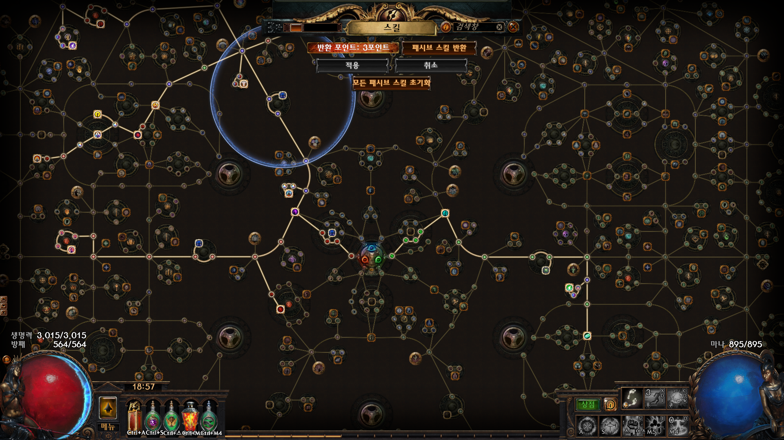
스킬
스킬
플레이어 캐릭터의 스펙을 변화시키는 요소.
스킬창은 열쇠의 사당과의 상호작용을 통해서 사용할 수 있다.
열쇠의 사당에 관해서는 장비 항목 중 열쇠의 성물 참고.
스킬창은 스킬 노드가 거미줄을 이루듯 구성되어 있으며, 이를 원점에서 이어나가는 구조를 이룬다.
참고 자료와는 다르게, 시작 지점은 중앙으로 고정되어 있다.
또한, 중앙과 가까울 수록 간단한 효과가, 중앙에서 멀 수록 복잡한 효과가 배치된다.
스킬 노드에는 기술 노드와 패시브 노드, 문장 노드의 3종이 존재한다.
기술 노드 : 퀵슬롯에 기술을 추가하거나, 기존의 스킬이나 공격을 변형하는 노드.
패시브 노드 : 플레이어 캐릭터에게 추가 효과를 적용하는 노드.
문장 노드 : 캐릭터 빌드의 분기점 역할을 하는 노드. 스킬 노드나 패시브 노드를 겸한다.
조각을 1 소비하여 스킬 노드를 활성화 할 수 있다.
활성화 할 수 있는 노드는 원점에 연결되는 형태의 노드들이다.
단, 문장 노드는 색상 별로 하나의 문장 만을 활성화 할 수 있다.
활성화 된 노드 중에는 추가로 활성화 할 수 있는 노드가 있다.
노드의 형태에 따라서 강화 가능 횟수가 달라진다.
활성화 가능 횟수에 따라서 노드의 형태가 달라진다.
작은 원(1회) - 큰 원 - 정삼각형 - 정사각형 - 정오각형 - 정육각형 - 정칠각형 - 정팔각형(8회)
활성화 가능 횟수가 높을 수록 노드의 크기도 커진다.
활성화 된 횟수 만큼 해당 노드의 효과가 중첩되어 적용된다.
1번만 활성화 해도 본 노드와 연결된 다른 노드를 활성화 할 수 있다.
스킬은 스킬 창에서 언제든지 단계를 낮출 수 있다.
0단계일 경우에는 해당 노드를 비활성화 할 수 있다.
이 때, 소비한 조각을 돌려 받는다.
참고 자료 : Path of Exile ~ 스킬창

Slide 13
마법
마법
기본적으로 4종의 마법을 사용할 수 있다.
구체 발사 마법
곡사 폭발 마법
전 방위 파동 마법
체력 회복 마법
마법 사용 시, 해당 마법에 해당하는 마나 카운터를 소비한다.
기본 적으로 소비량은 1칸이며, 스킬 구성을 통해서 소비량이 늘어날 수 있다.
마나 카운터가 부족하다면 해당 마법은 사용할 수 없다.
마법에도 현재 장착 중인 성물의 효과가 적용된다.
각 마법은 스킬 노드 구성에 따라서 형태나 효과가 변할 수 있다.
마법 아이콘 창
마나 카운터
마법을 사용하기 위해 사용되는 소비재.
화면 우측 하단에 성물 표시 오른쪽에 표시되는 UI로 표시한다.
UI 1칸 당 카운터 1개로, 밝은 푸른색을 상용한다.
이미 소비된 카운터는 짙은 회색을 사용한다.
기본적으로 최대치는 5칸이다.
스킬 노드 구성에 따라서 최대 3칸 ~ 10칸 까지 조절할 수 있다.
사용된 카운터는 일정 횟수 공격을 명중할 시 재충전된다.
재충전에 필요한 공격 횟수는 스킬 구성에 따라 변할 수 있다.
스킬 노드 구성에 따라서 일정 시간 마다 충전되는 방식으로 변할 수 있다.
마나 카운터

Slide 14
에너미
에너미는 기본적으로 플레이어 캐릭터와 동일한 시스템을 사용한다.
생명력은 플레이어 캐릭터와 동일한 HP - HC 구조를 그대로 사용한다.
에너미의 공격 또한 해당 속성에 따르는 성물의 효과를 받는다.
단, 에너미의 속성 효과는 플레이어 캐릭터의 스킬 구성에 따라 그 효과가 변경된다.
단, 액션 구성이나 UI 구성은 플레이어와는 완전히 다르게 구성된다.
3
남색 상자 몬스터
3
남색 상자 몬스터
몬스터 정보
몬스터의 상단에 표시되는 정보.
대상 몬스터의 이름 및 생명력 현황, 받고 있는 효과 정보를 표시한다.
몬스터는 생명력이 1열으로 구성되며, 색상이 빨간색으로 고정되어 있다.
단, 생명력 게이지가 너무 길 경우에는 일정 기준으로 잘라서 나머지를 아래쪽에 표시하기도 한다. 이 때, 아래쪽 생명력은 왼쪽 정렬된다.
표시되는 단위는 반드시 HC 단위로, 같은 HC 가 위와 아래로 나뉘어지지 않는다.
해당 몬스터의 이름이 생명력 게이지 상단 좌측에 표시된다.
받고 있는 효과는 생명력 표시 위, 몬스터 이름의 오른쪽에 표시된다.
표시 방식은 해당 효과의 아이콘 옆에 숫자를 표시하는 형식.
효과는 좌측 아래를 기준으로 하여 2열 횡대로 나열된다.
몬스터
검붉은 상자 보스
3
3
보스 정보
보스에 대한 정보는 몬스터의 위가 아닌, 화면의 우측 하단에 표시된다.
표시되는 내용과 표시 방식은 일반 몬스터와 동일하다.
단, 효과가 2열 횡대로 나열되는 것이 아닌, 왼쪽을 기준으로 하는 1열 횡대로 나열된다.
검붉은 상자 보스

Slide 15
미니맵
3
3
9999
3
3
남색 상자 몬스터
남색 상자 몬스터
몬스터
보스 몬스터
PC
검붉은 상자 보스
3
3
검붉은 상자 보스

